Slide 1
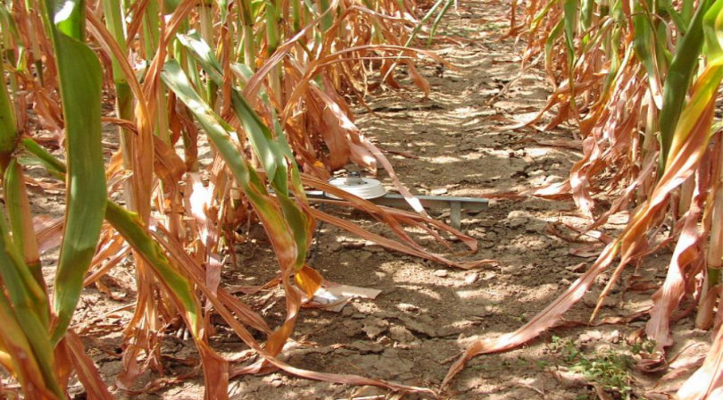
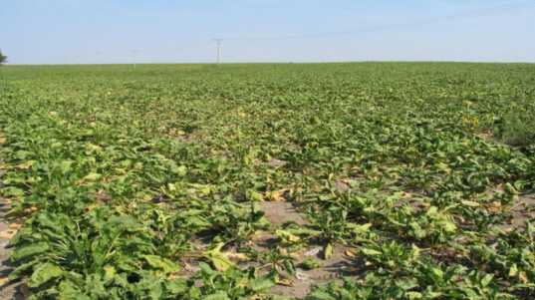
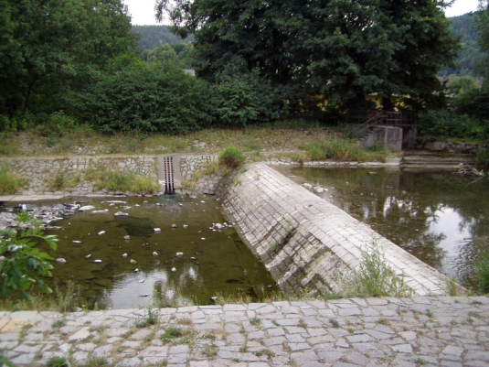
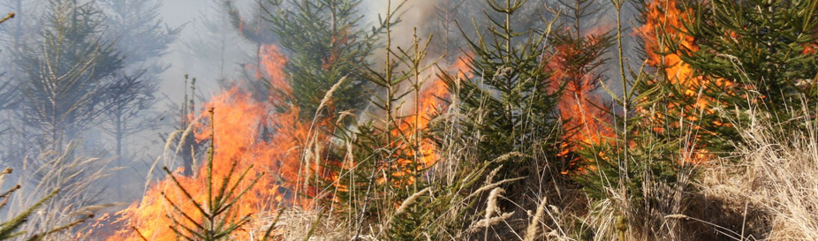
SUCHO v ČR v letech 2014 - 2018

Slide 2
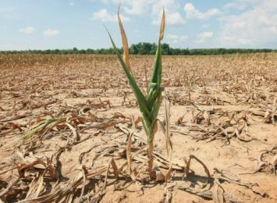
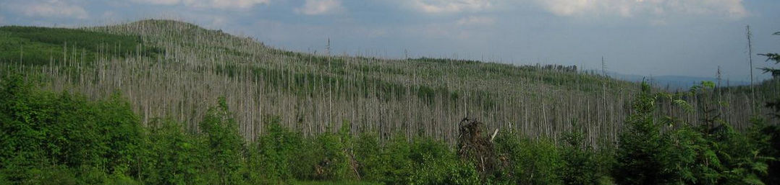
SUCHO definice
Sucho je velmi neurčitý, avšak v různých oborech často užívaný pojem, znamenající v zásadě nedostatek vody v půdě, řekách, jezerech, rostlinách nebo i v atmosféře.
Jednotná kritéria pro kvantitativní vymezení neexistují s ohledem na rozmanitá hlediska:
hydrologické
agronomické
meteorologické
pedologické (půdní)
fyziologické
socioekonomické

Slide 3


Vznik SUCHA

Slide 4
SUCHO definice
jaro
léto
podzim
zima
jaro
léto
podzim
meteorologické sucho
půdní sucho
hydrologické sucho - řeky
hydrologické sucho - podzemní vody
Nelze stanovit jednoznačný vztah mezi měřenými hydrometeo-rologickými veličinami a vznikem škod, které souvisí se suchem.

Slide 5
Proč se SUCHEM zabývat?
Téměř veškerá voda na území ČR pochází ze srážek (chybí přítoky z okolních států).
Nešetrným hospodařením v krajině (land-use, degradace půdy, eroze, napřimování toků) se zvýšilo odvodnění krajiny.
V posledních několika letech se vyskytla sucha, která měla nemalé dopady na hospodářství.
Výhledy vývoje klimatu počítají spíše s narůstáním rizika sucha.

Slide 6
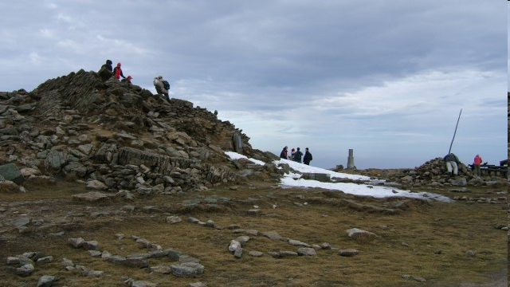
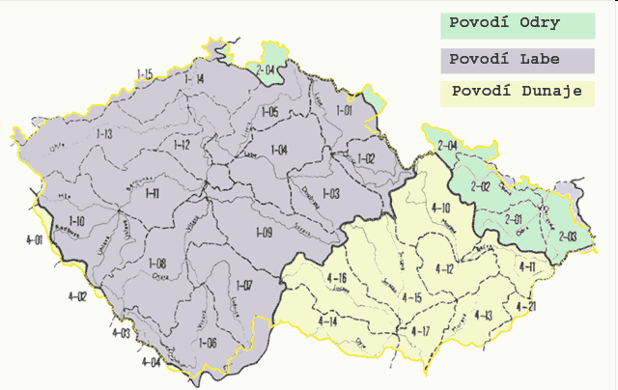
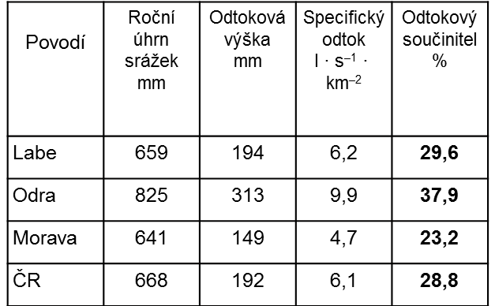
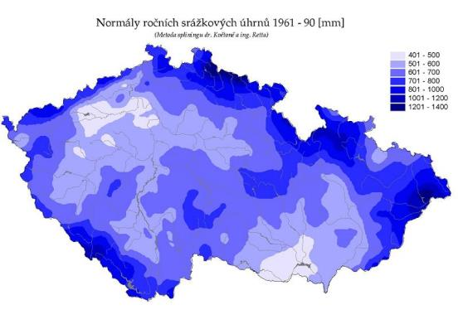
Zdroje vody v ČR
Prakticky jediným zdrojem vody v ČR jsou dešťové srážky

Slide 7
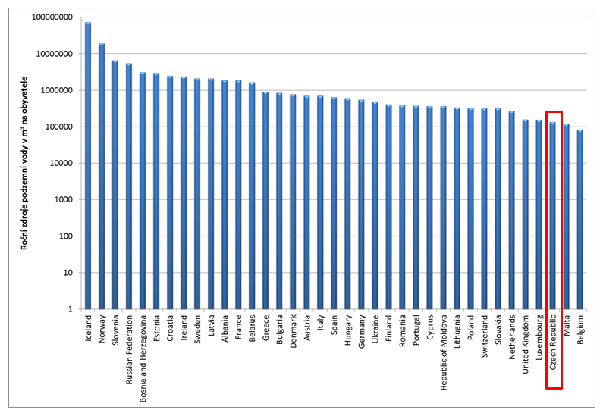
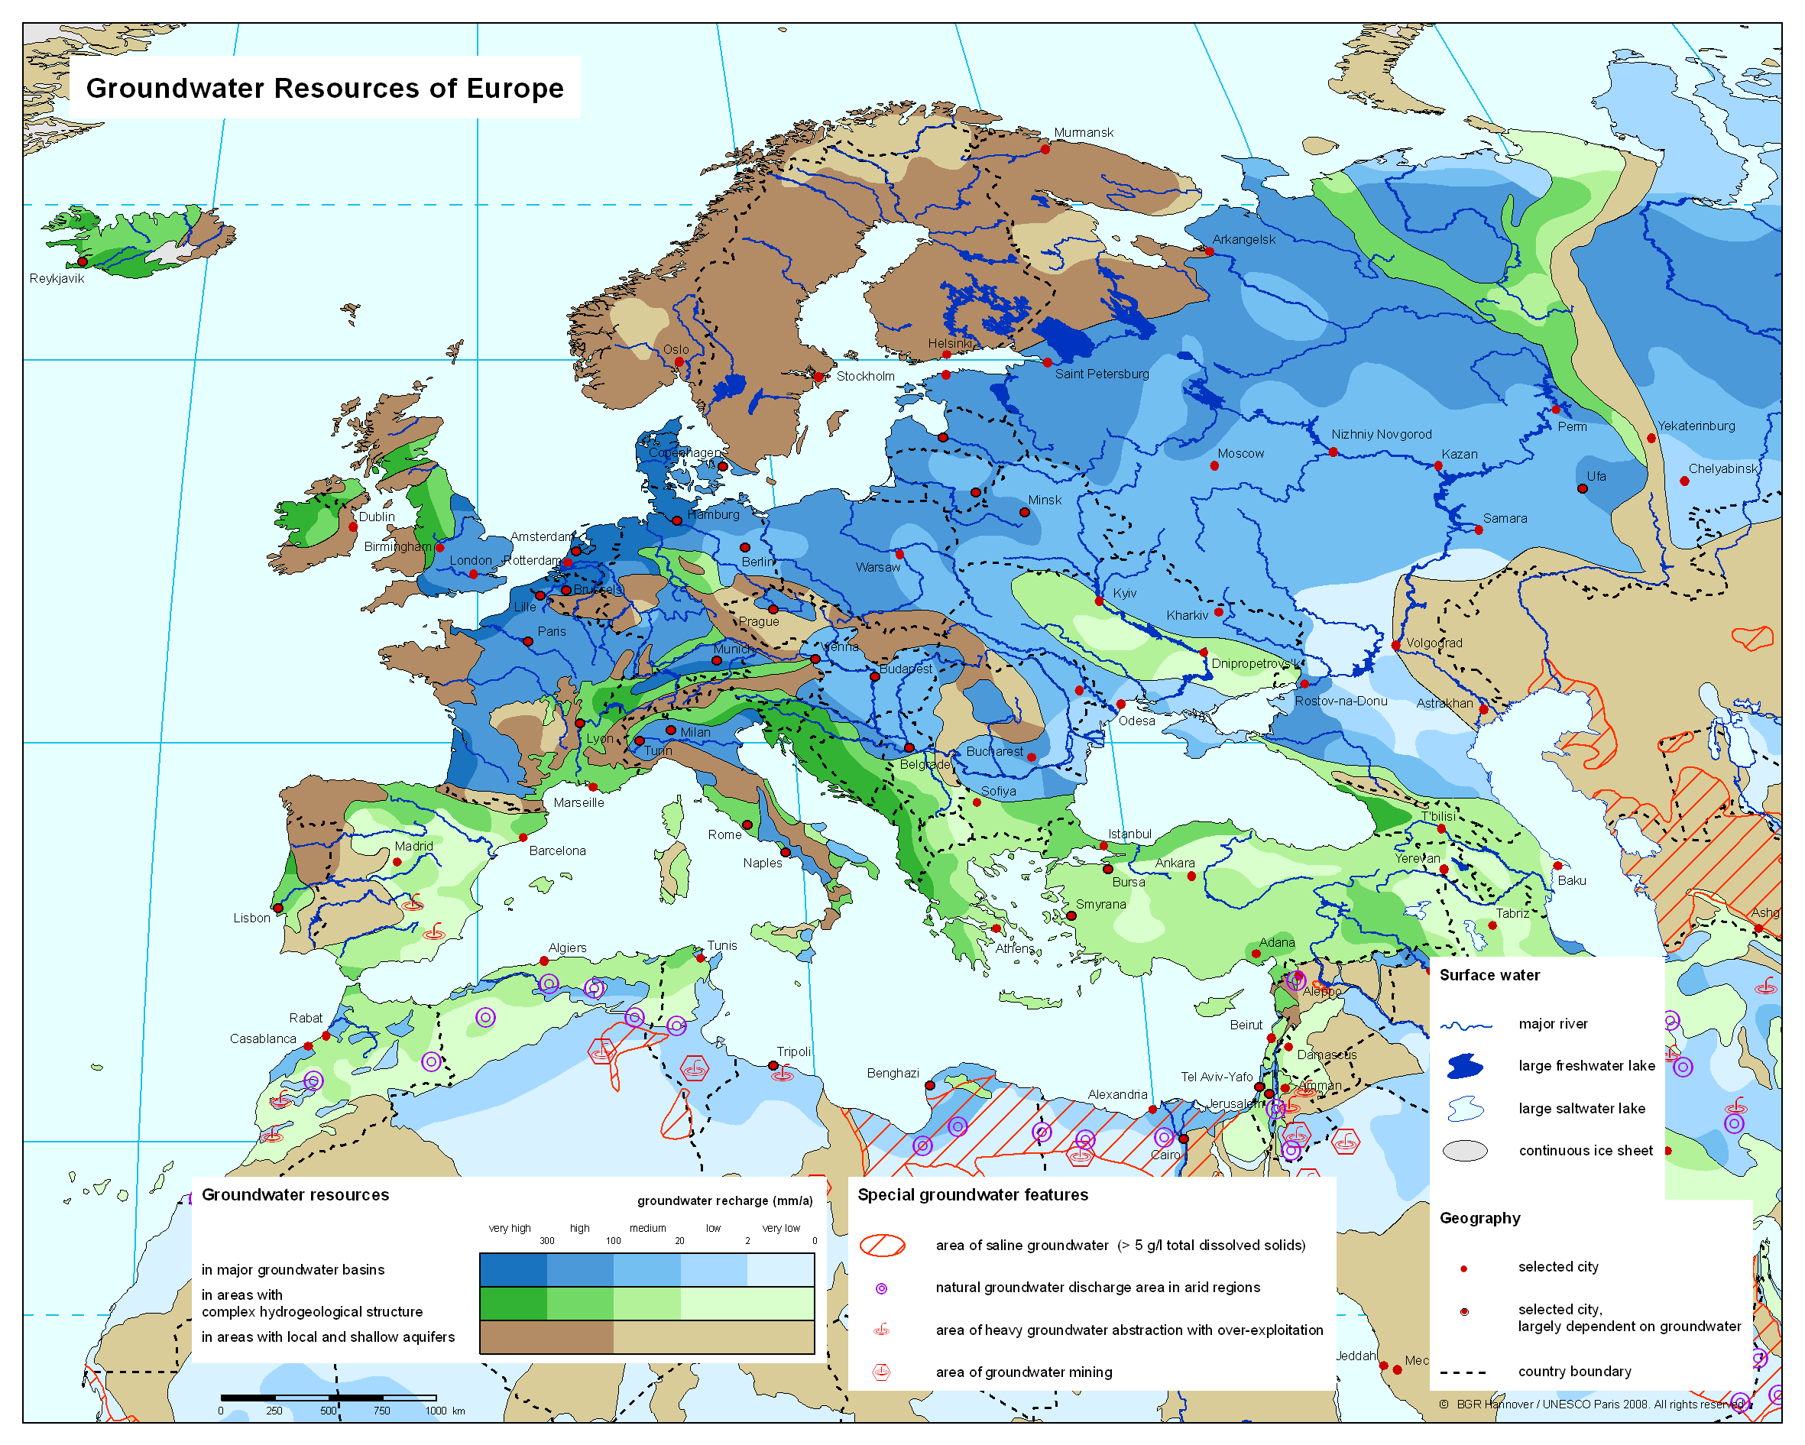
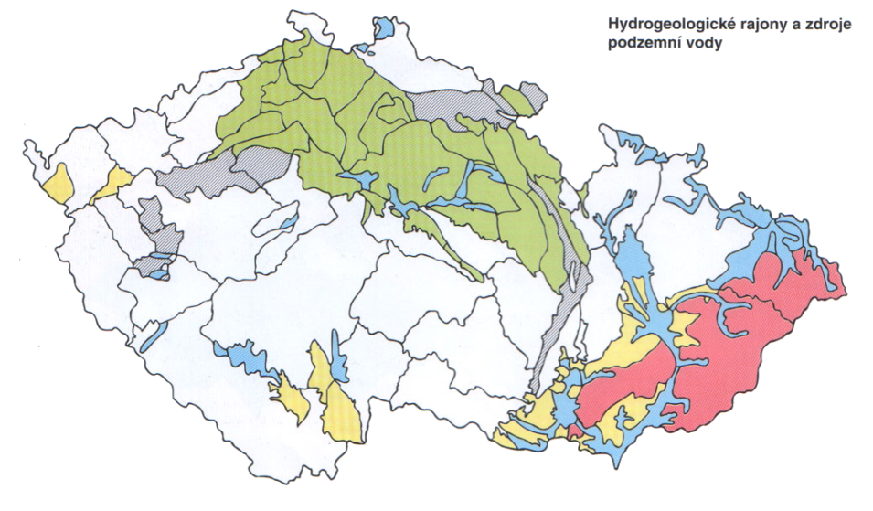
Zásoby vody v ČR
3) Sucho v hospodářství.
Zdroje a spotřeba vody v ČR
Zásoby vody v ČR seřazené podle objemu:
Podzemní voda
Umělé nádrže
Řeky
Přirozená jezera

Slide 8
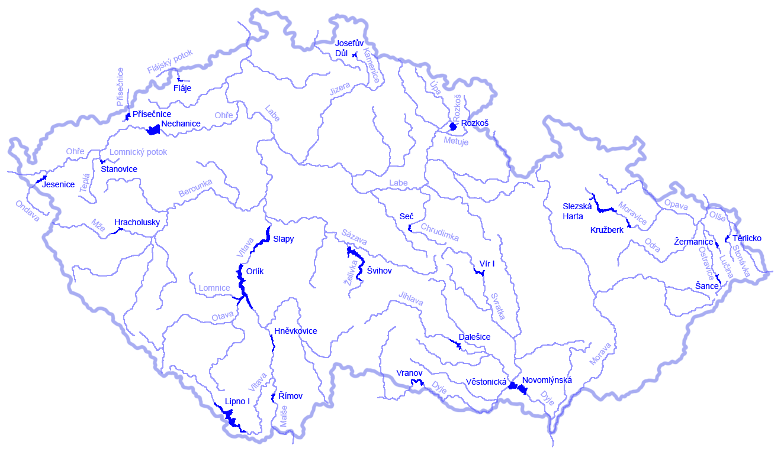
Zásoby vody v ČR
3) Sucho v hospodářství.
Zdroje a spotřeba vody v ČR
Zásoby vody v ČR seřazené podle objemu:
Podzemní voda
Umělé nádrže
Řeky
Přirozená jezera
23
22
55
290
88
60
28
220
42
270
22
265
25
27
720
56
62
Nádrže v ČR:
165 přehrad
92 přehrad s objemem nad 1 mil. m³
500 malých vodních nádrží
24 000 rybníků
22
127
310
132
34
88
33

Slide 9
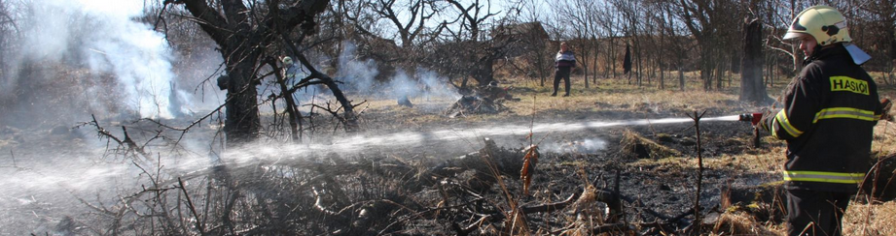
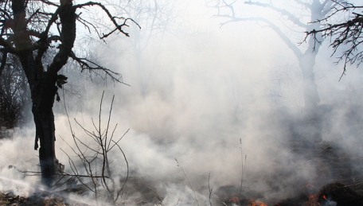
Výskyt SUCHA v ČR
Ve střední Evropě se sucho vyskytuje NAHODILE jako důsledek nepravidelně se vyskytujících období podnormálních srážek, trvající několik týdnů, měsíců i roků.
Ve vegetačním období bývá srážkový deficit doprovázen často
nadnormálními teplotami,
nižší poměrnou vlhkostí vzduchu,
zmenšenou oblačností
větším počtem hodin slunečního svitu
Pozn. Tyto meteorologické prvky mají pak za následek vyšší evapotranspiraci (výpar), čímž se dále zvyšuje nedostatek vody (vláhy).

Slide 10
SUCHO v ČR v letech 2014 - 2018
2014
2015
2016
2017
2018
Průběh odchylek průměrných měsíčních plošných srážek a kumulovaného měsíčního deficitu srážek na povodí Vltavy za období hydrologických roků 2014–2018.

Slide 11
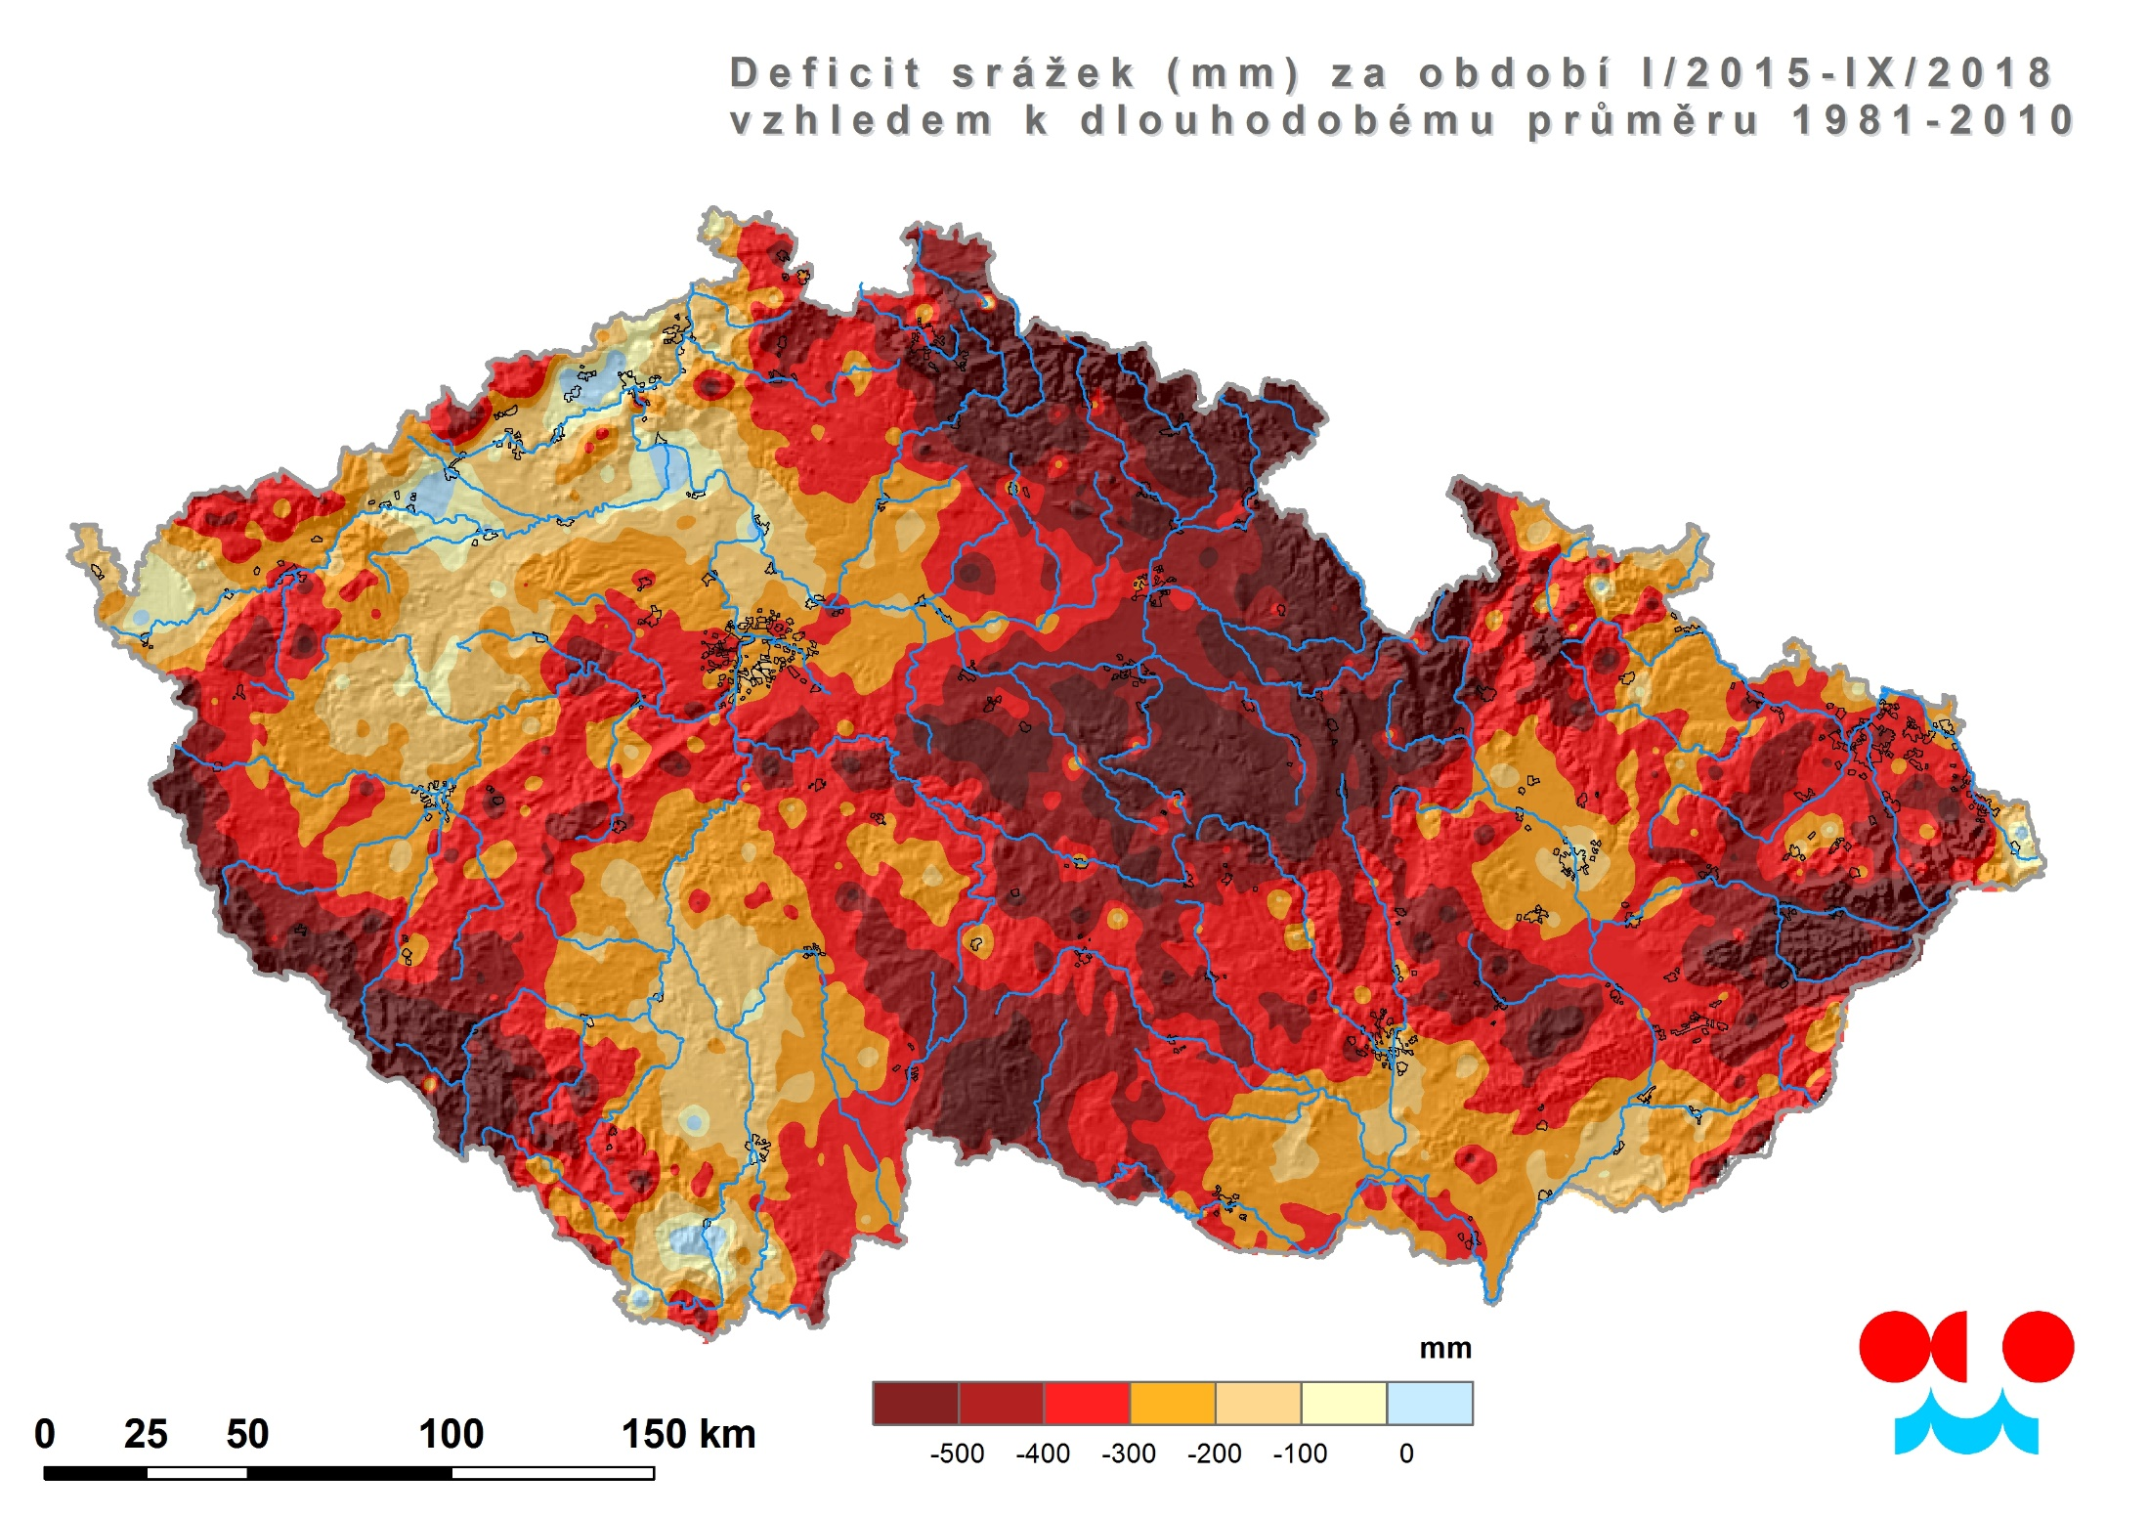

Slide 12
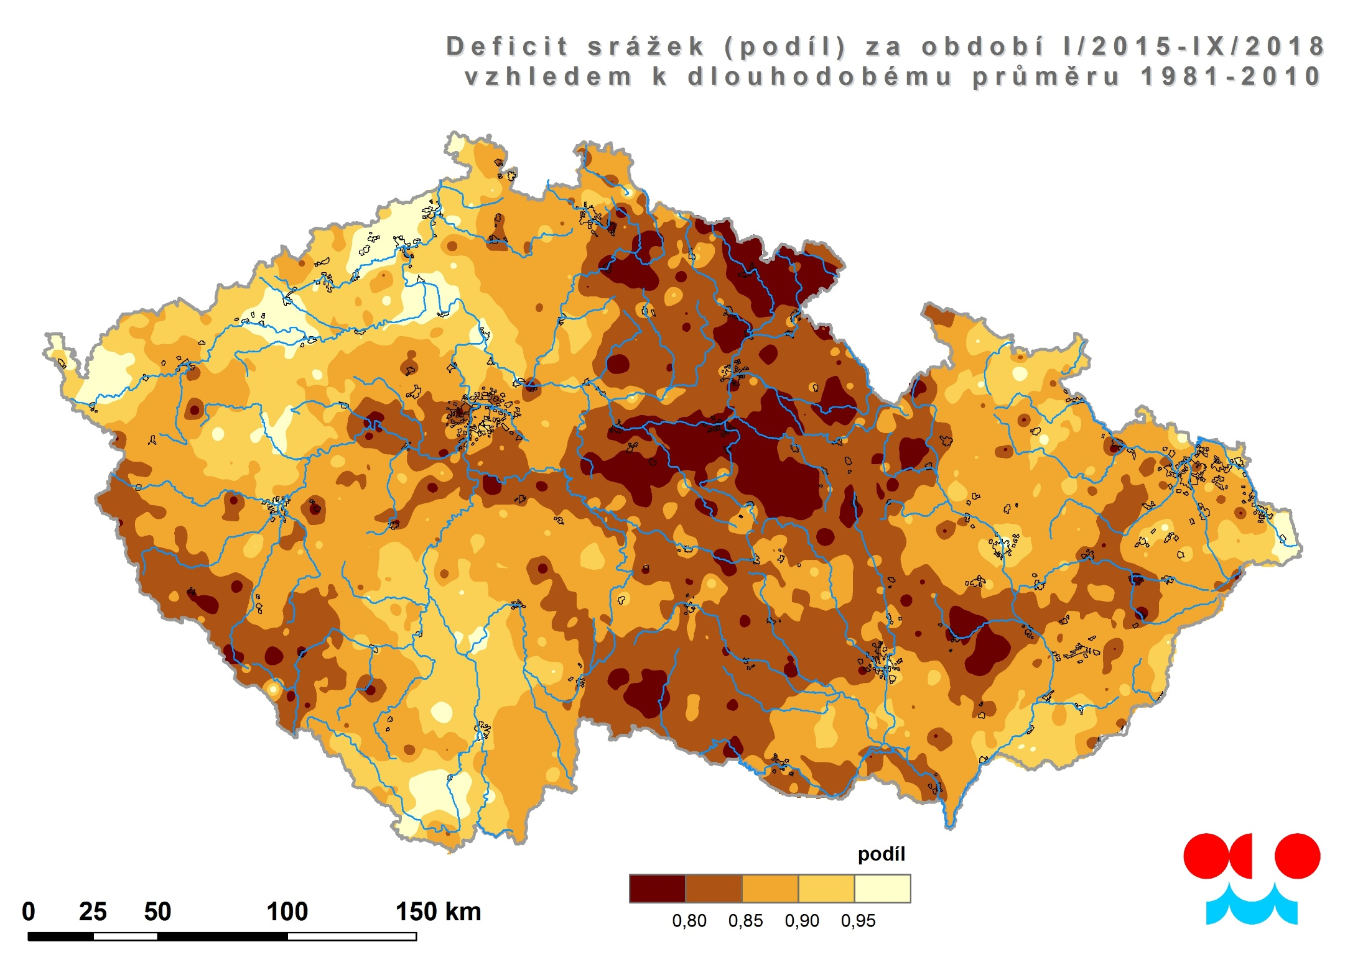

Slide 13
SUCHO v ČR posledních letech

Slide 14
SUCHO v ČR posledních letech

Slide 15
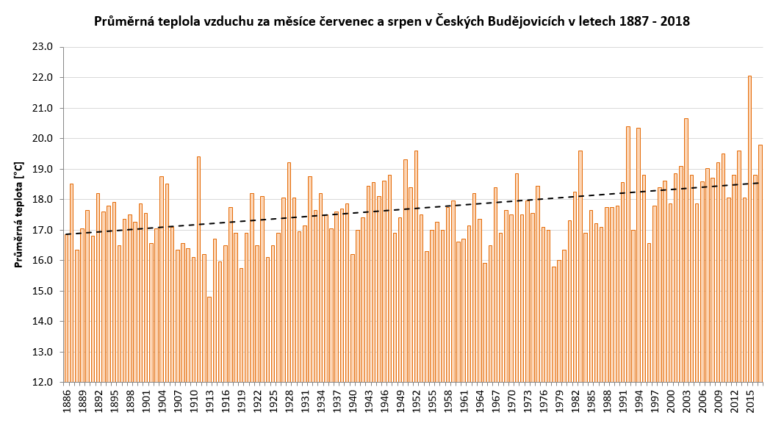
SUCHO příčiny
Extrémní teploty během letních měsíců 2015
Průměrná teplota měsíců červenec a srpen 2015 byla v Českých Budějovicích nejvyšší za dobu měření.
2015
1992
1952
1994
2003
2018
1911
1928
1950

Slide 16
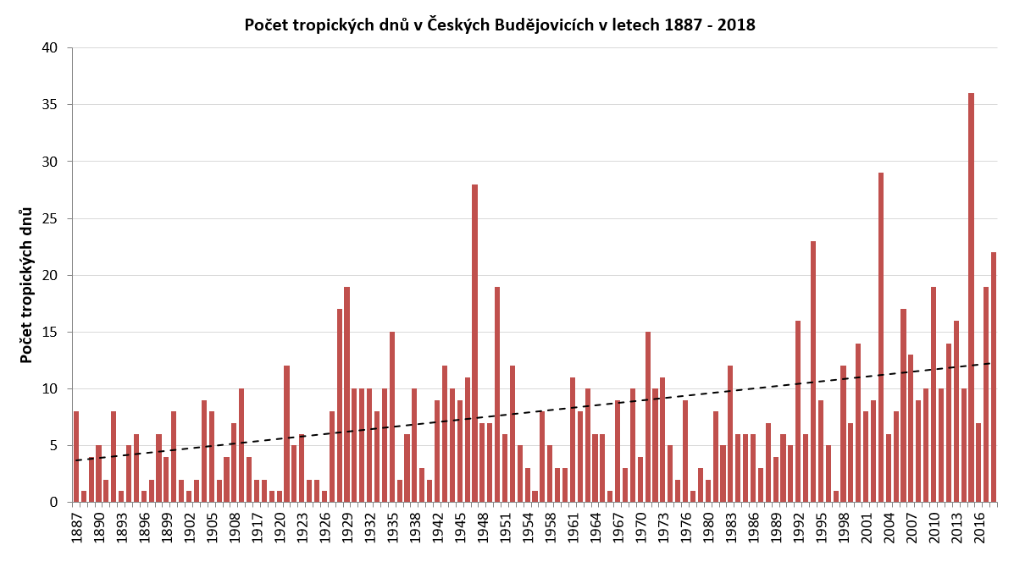
SUCHO příčiny
Extremita se výrazně projevila v počtu tropických dnů tzn. dnů, kdy Tmax >= 30°C
2015
1947
2003
1994
2018
1929
1950

Slide 17
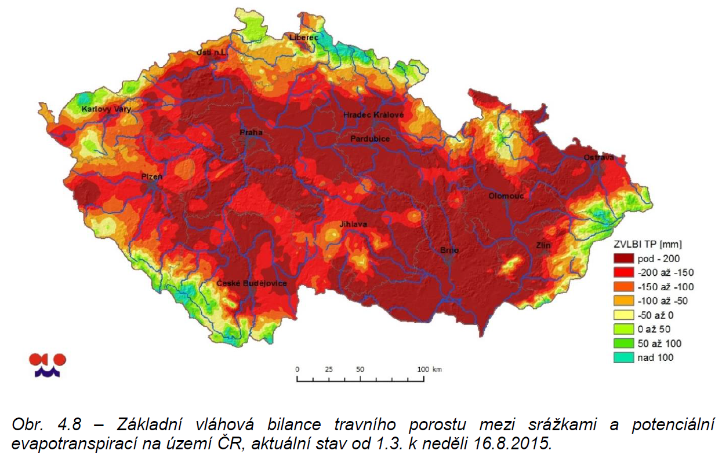
SUCHO příčiny
Extrémní sucho vzniklo kombinací deficitu srážek, a velkého výparu
Odčerpávání vody z půdy (výpar + transpirace rostlinami) zesiluje:
nízká vlhkost vzduchu
vysoká teplota vzduchu
dlouhý sluneční svit
vítr
aktivní vegetace (?)
Pozn.: V kombinaci s nadprůměrným výparem vzniká na travním porostu sezónní vláhový deficit více jak 200 mm !!!

Slide 18
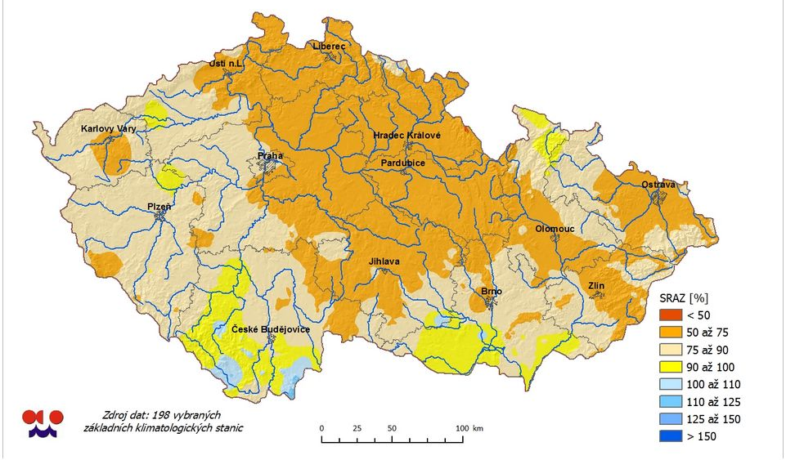
SUCHO 2018 příčiny
Rozložení srážek od 1.1. do 23.9.2018 v procentech normálu (1961 – 2010)

Slide 19
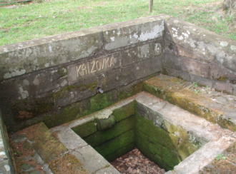
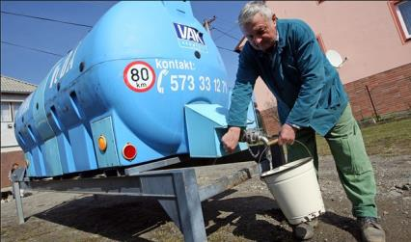
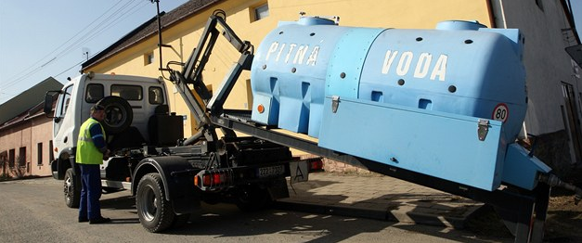
SUCHO následky
Sucho se projevuje v různých částech přírodních i socio-ekonomických sfér.
1) Sucho v půdě.
2) Sucho v podzemních vodách, na řekách a v nádržích.
3) Sucho v hospodářství.

Slide 20
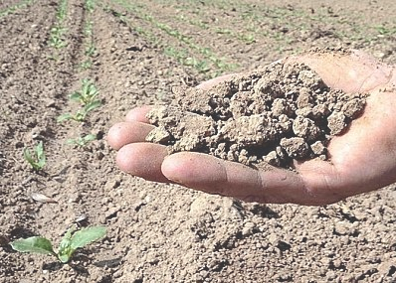
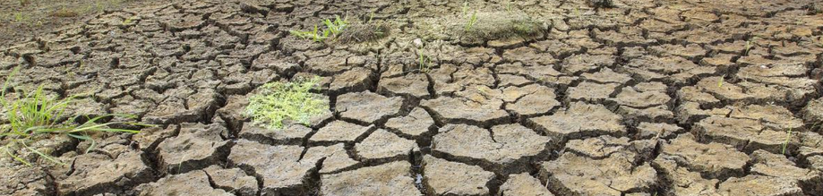
SUCHO v půdě
Nejdříve nastává nedostatek vody ve svrchní vrstvě půdy, která je nejvíce vystaveny výparu a transpiraci rostlin. Zároveň ale tato vrstvy půdy se rychleji plní vodou u při relativně menším množství srážek.
Obsah vody ve spodních vrstvách půdy a podloží má větší setrvačnost z pohledu nástupu a ukončení vláhového deficitu.
Sucho v půdě je největším zdrojem škod, protože snižuje zemědělské výnosy.
Půdní sucho je výrazně ovlivněno hospodařením v krajině.

Slide 21
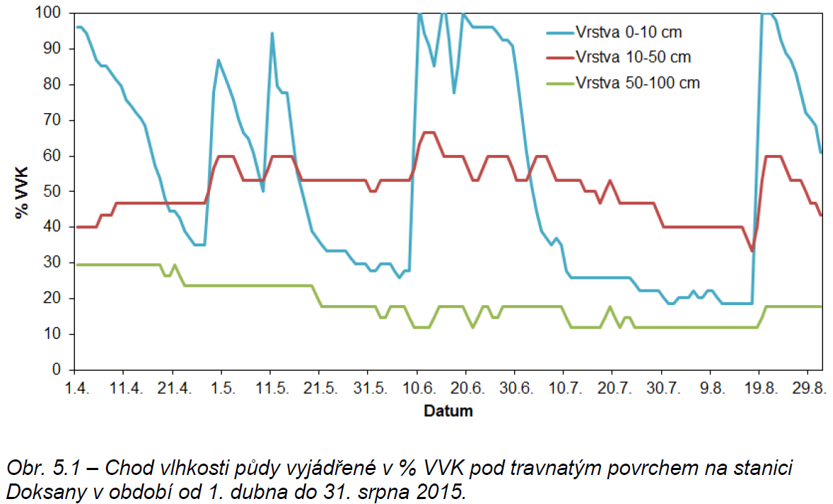
SUCHO v půdě
V důsledku suchého podzimu a zimy 2014/2015 výrazně klesala vlhkost půdy především v nejhlubší sledované vrstvě.

Slide 22
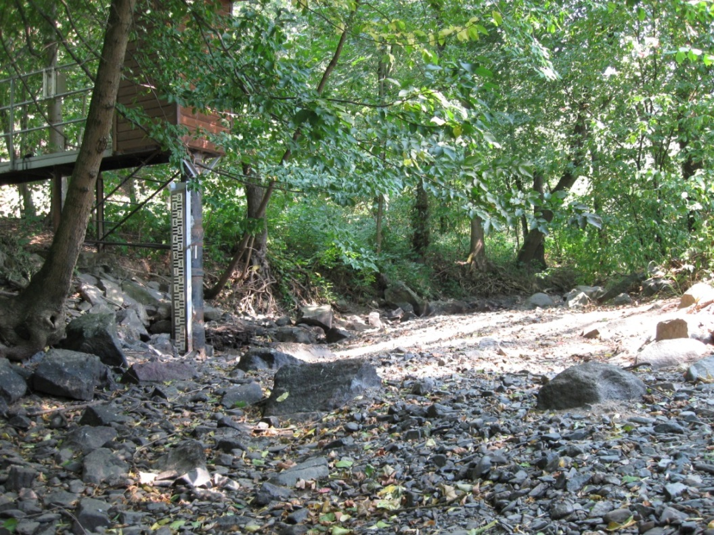
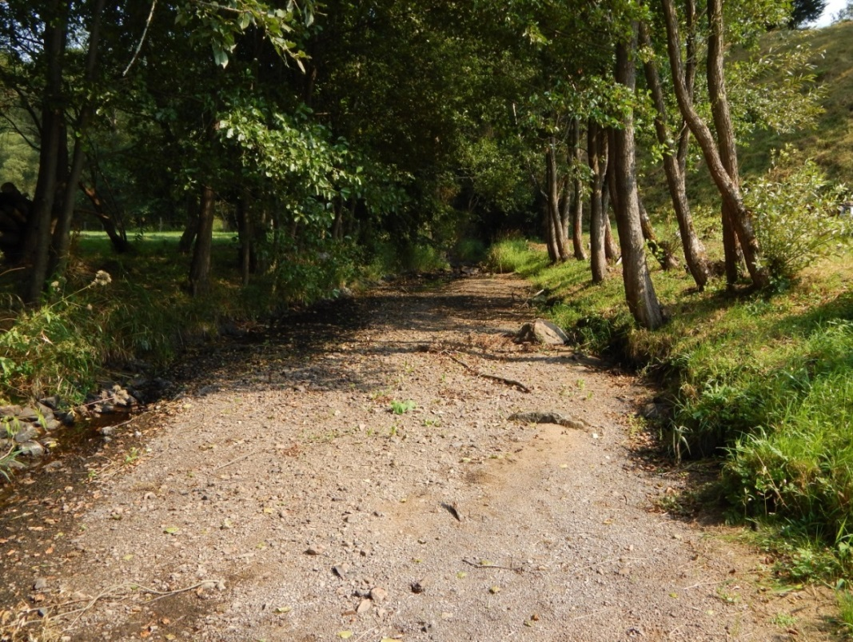
SUCHO na řekách
Žejbro, vodoměrná stanice Vrbatův Kostelec
Lomnický potok v profilu Pila

Slide 23
SUCHO na řekách
Průběh denních průtoků na Orlici v profilu Týniště nad Orlicí v dubnu až září 2015
logaritmické měřítko,
vliv srážkové epizody
16. – 19. srpna 2015
Q355d – průtok překročený v průměru po 355 dní v roce (obvykle hranice sucha)
Q364d – průtok překročený v průměru po 364 dní v roce

Slide 24
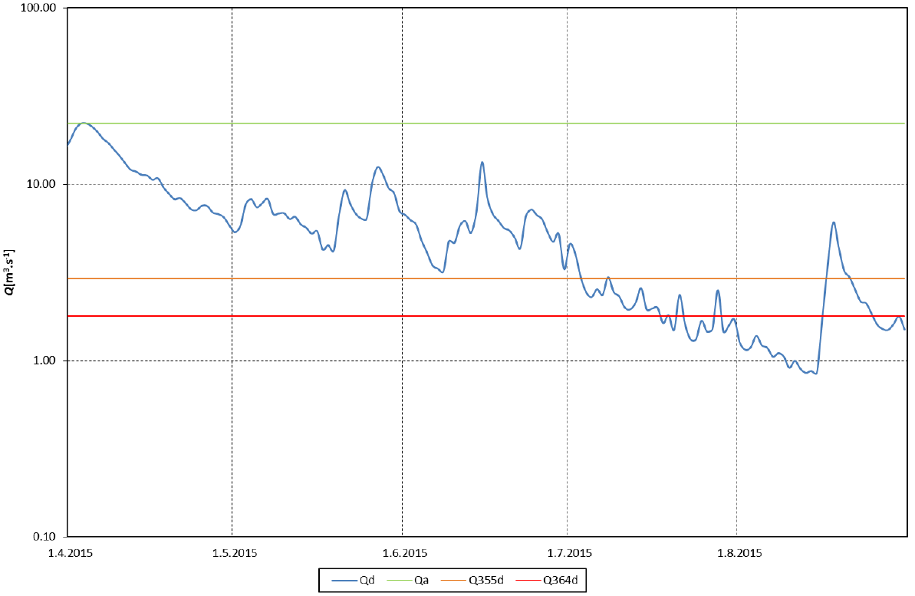
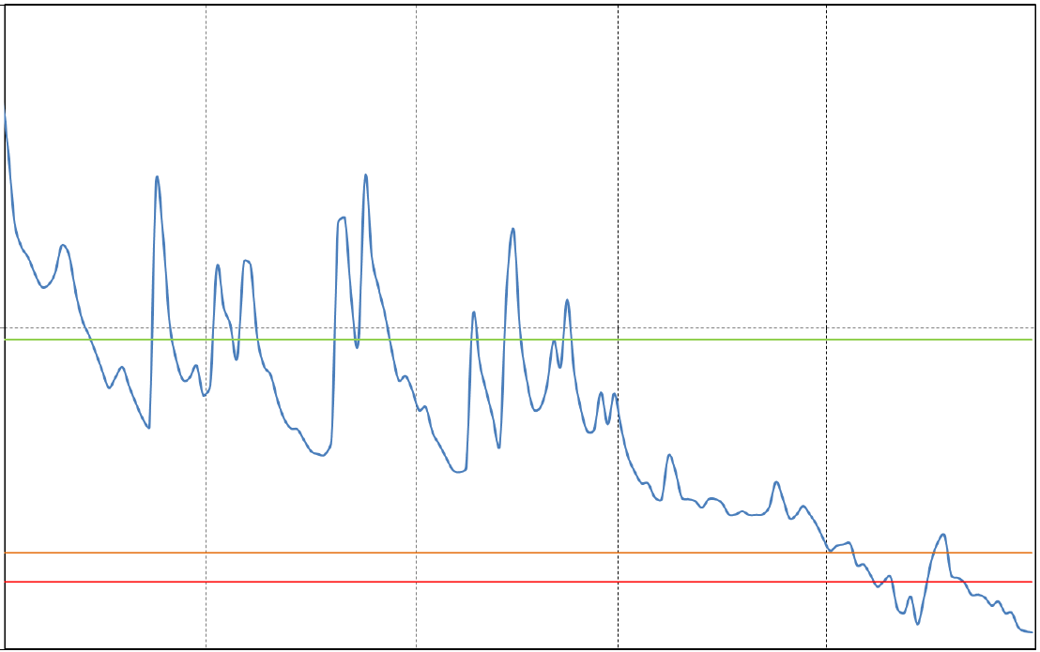
SUCHO na řekách
Lužnice v Bechyni
Blanice v Blanickém Mlýně

Slide 25
SUCHO na řekách
Porovnání průběhu sucha v letech 2014 – září 2018 ve vybraných vodoměrných profilech.
absolutní denní minimum v daném roce
počet dní s průtokem menším než Q₃₅₅
počet dní s průtokem menším než Q₃₆₄
 | Orlice - Týniště nad Orlicí |  |  | Jizera - Železný Brod |  |  | Lužnice - Bechyně |  |  | Otava - Písek
 | Qmin | N < Q355 | N < Q364 | Qmin | N < Q355 | N < Q364 | Qmin | N < Q355 | N < Q364 | Qmin | N < Q355 | N < Q364
2014 | 4,2 | 0 | 0 | 3,1 | 29 | 2 | 3,4 | 0 | 0 | 6,5 | 0 | 0
2015 | 2,0 | 98 | 55 | 2,5 | 93 | 67 | 0,9 | 70 | 35 | 3,3 | 108 | 40
2016 | 1,8 | 93 | 36 | 3,1 | 42 | 12 | 2,6 | 1 | 0 | 4,8 | 13 | 0
2017 | 3,3 | 9 | 0 | 3,6 | 3 | 0 | 1,9 | 29 | 0 | 4,7 | 38 | 0
2018 | 1,7 | 120 | 72 | 2,4 | 86 | 68 | 1,0 | 57 | 33 | 3,9 | 45 | 3
 | Sázava - Zruč nad Sázavou |  |  | Odra - Svinov |  |  | Bečva - Dluhonice |  |  | Morava - Strážnice
 | Qmin | N < Q355 | N < Q364 | Qmin | N < Q355 | N < Q364 | Qmin | N < Q355 | N < Q364 | Qmin | N < Q355 | N < Q364
2014 | 1,3 | 4 | 0 | 1,1 | 5 | 0 | 3,4 | 0 | 0 | 16,3 | 0 | 0
2015 | 0,5 | 57 | 14 | 0,3 | 75 | 28 | 0,6 | 85 | 4 | 7,2 | 50 | 0
2016 | 1,0 | 42 | 6 | 0,7 | 24 | 3 | 1,6 | 25 | 0 | 7,6 | 8 | 0
2017 | 1,2 | 23 | 2 | 0,2 | 36 | 13 | 1,1 | 47 | 3 | 7,0 | 20 | 0
2018 | 0,7 | 100 | 66 | 0,3 | 33 | 13 | 1,2 | 35 | 1 | 4,4 | 91 | 11

Slide 26
SUCHO na řekách

Slide 27
SUCHO na řekách

Slide 28
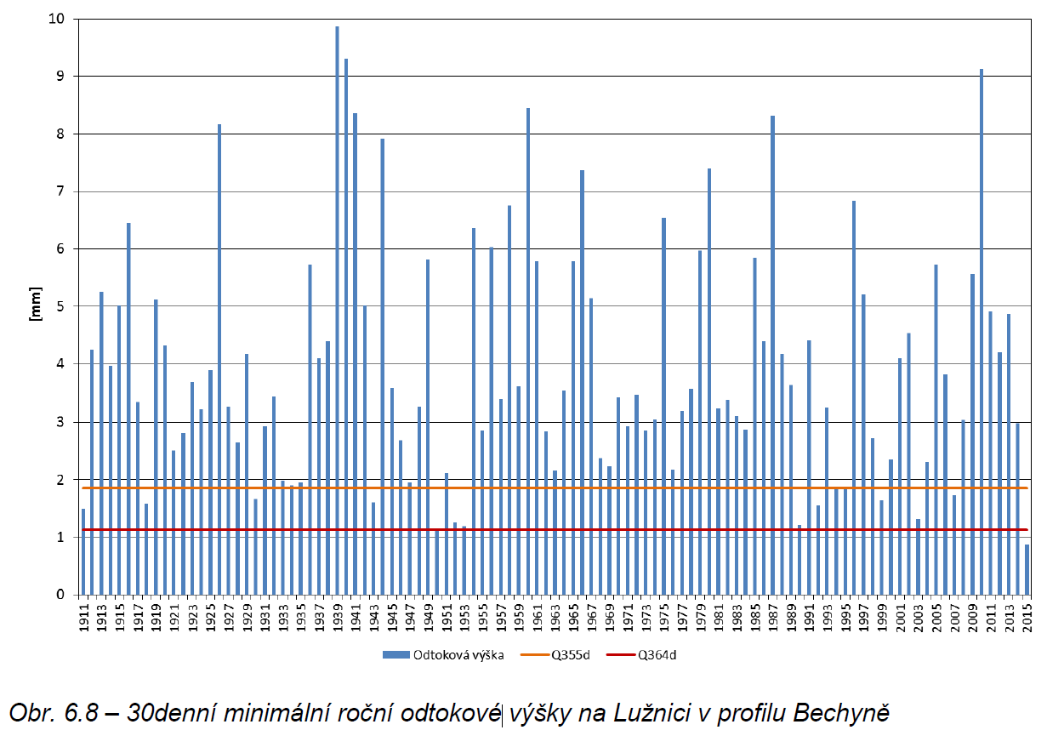
SUCHO na řekách
1953
1950
1952
1990
2003
2015

Slide 29
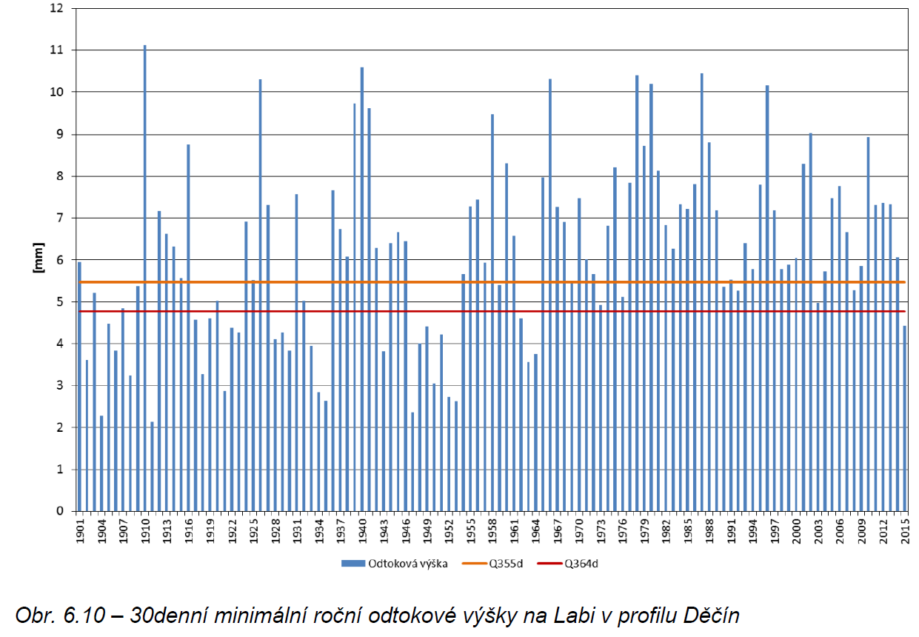
SUCHO na řekách
Ovlivněno výstavbou Vltavské kaskády
2015
1904
1935
1947
1953
1911

Slide 30
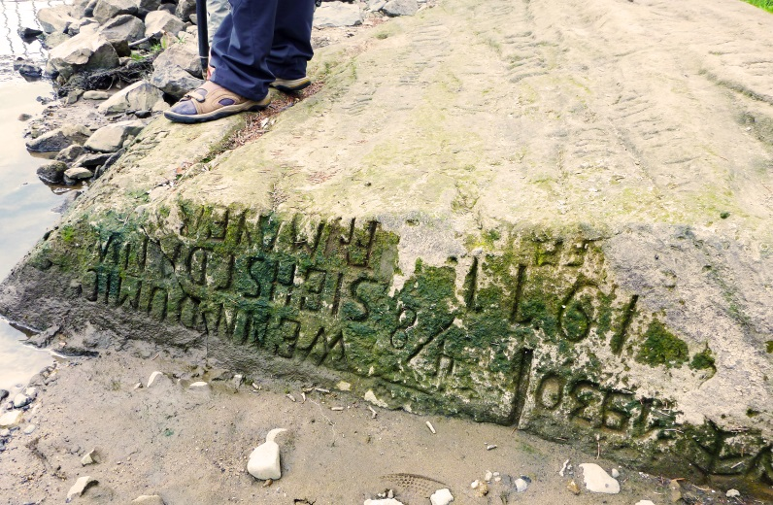
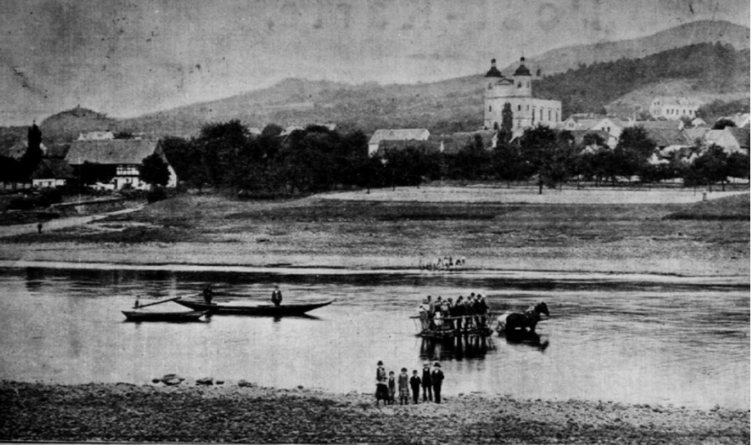
SUCHO na řekách
Historická sucha
tok | profil | 1904 | 1947 | 2015
 |  | Q_{min} [m³.s^{–1}] | Q_{min} [m³.s^{–1}] | Q_{min} [m³.s^{–1}]
Vltava | České Budějovice | 2,0 | 4,25 | 9,7
Lužnice | Bechyně | 1,2 | 2,3 | 0,85
Berounka | Beroun | 4,5 | 3,3 | 4,6
Vltava | Praha | 12,0 | 17,7 | 43,5
Ohře | Louny | 3,9 | 0,6 | 8,1
Labe | Děčín | 39 | 40,1 | 76,8
V roce 2015 byl na Labi změřen nejmenší průtok od vybudování Vltavské kaskády

Slide 31
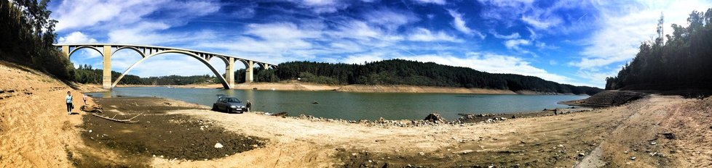
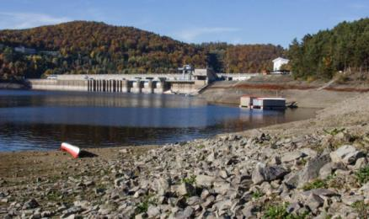
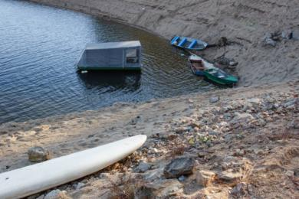
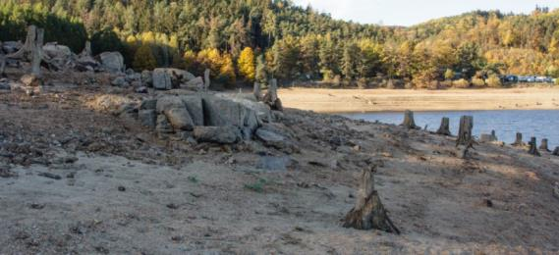
SUCHO ve vodních nádržích
Naplnění zásobních objemů nádrží v pondělí 24. 9. 2018
(aktualizováno 30. 9. 2018)
30 až 50 % Rozkoš, Pastviny, Vír, Opatovice, Vranov, Nové Mlýny dolní zdrž
50 až 70 % Seč, Souš, Orlík, Hracholusky, Žlutice, Nechranice, Fláje, Šance,
Slušovice, Dalešice, Mostiště
70 až 90 % Vrchlice, Josefův Důl, Lipno, Římov, Želivka, Nýrsko, Jesenice,
Horka, Stanovice, Přísečnice, Kružberk, Brněnská, Morávka, Žermanice
více než 90 % Slapy, Skalka, Těrlicko

Slide 32
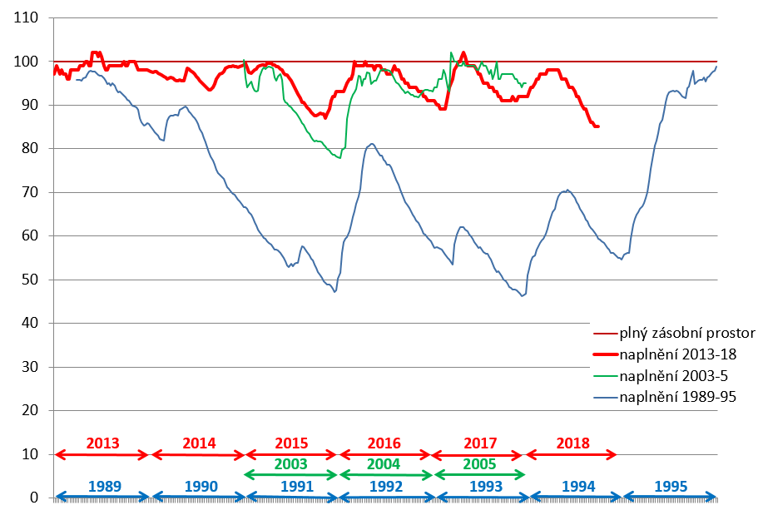
SUCHO ve vodních nádržích
Želivka – Švihov naplnění zásobního prostoru v procentech

Slide 33
SUCHO ve vodních nádržích

Slide 34
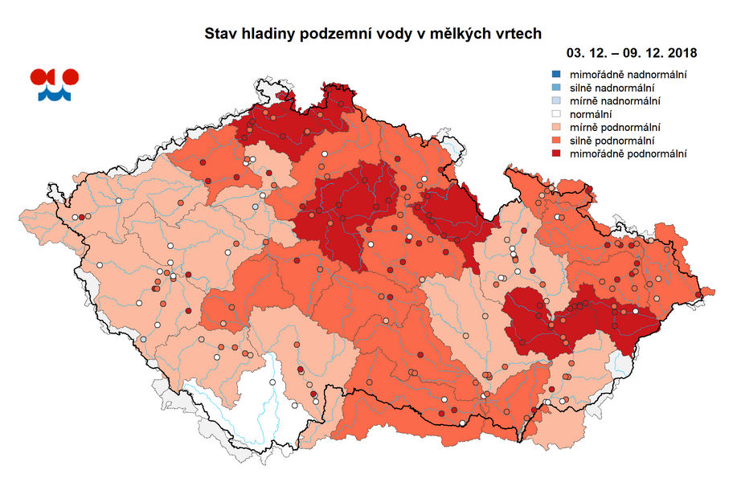
SUCHO v podzemních vodách

Slide 35
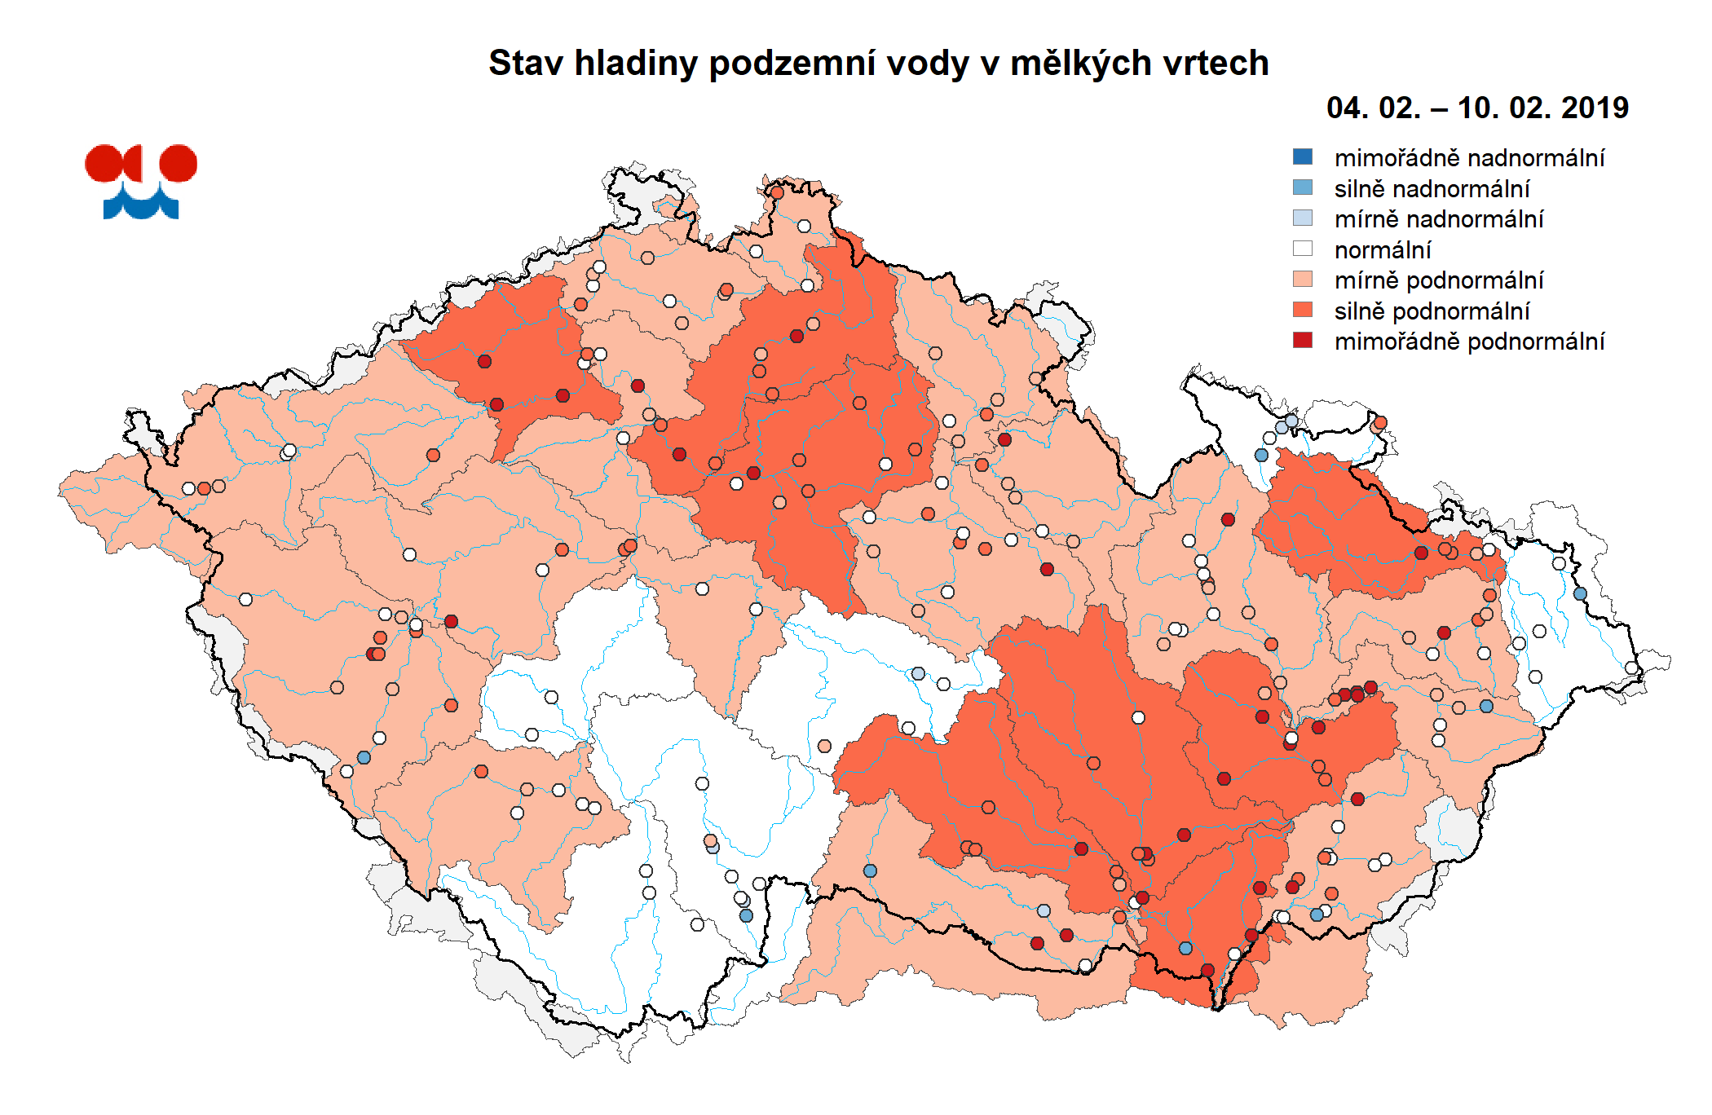
SUCHO v podzemních vodách

Slide 36
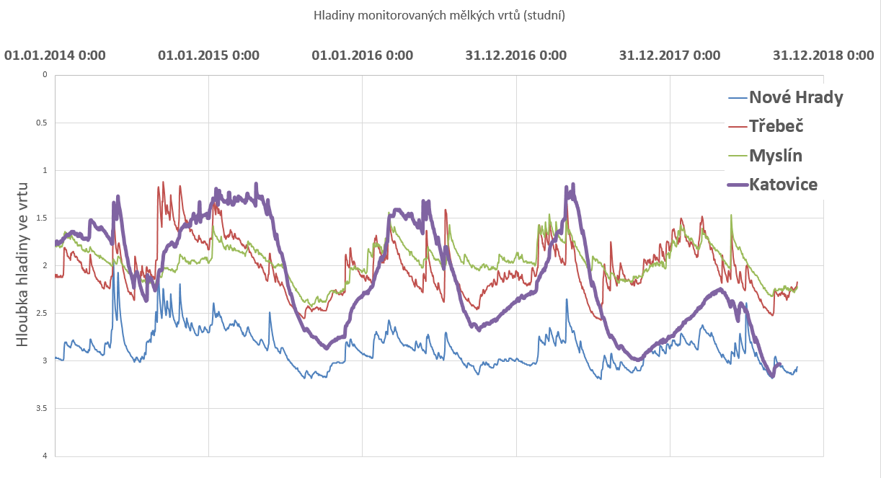
SUCHO v podzemních vodách

Slide 37
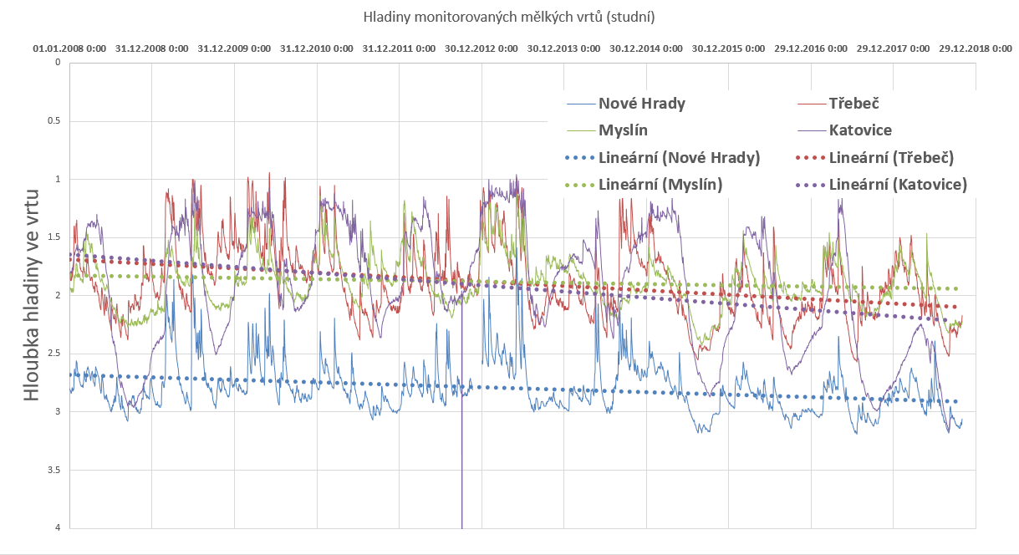
SUCHO v podzemních vodách
Hladiny části pozorovaných vrtů v mělkých zvodní dlouhodobě v poslední dekádě klesá, ale tento trend NENÍ společný pro všechny stanice.

Slide 38
SUCHO v podzemních vodách
Dlouhodobé trendy stavu podzemních vod

Slide 39
SUCHO v podzemních vodách
Celkové měsíční křivky překročení (MKP) hladiny mělkých vrtů za období 1981–2015 s ročním klouzavým průměrem (RKP)

Slide 40
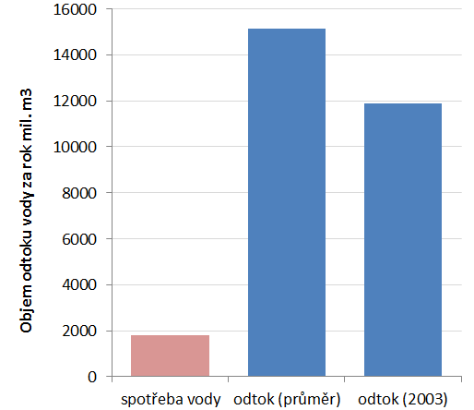
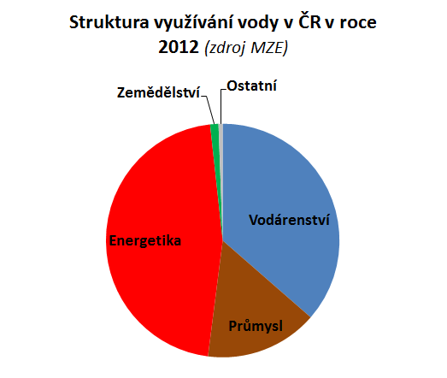
Sucho v hospodářství
Zdroje a spotřeba vody v ČR
G: Objem celkového průměrného odtoku v ČR v porovnání se spotřebou vody
G: Struktura spotřeby vody podle odvětví v roce 2012

Slide 41
SUCHO 2015 následky
3) Sucho v hospodářství.
Sucho zasahuje široké spektrum lidských aktivit a proto jsou celkové škody obtížně vyčíslitelné.
Zemědělství
Lesnictví
Průmysl
Energetika
Vodárenství
Požáry
Turistika

Slide 42
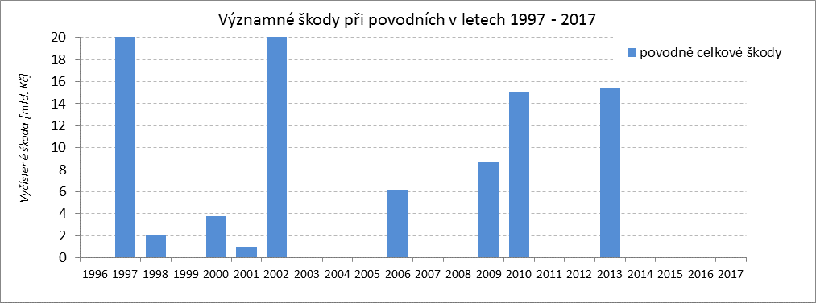
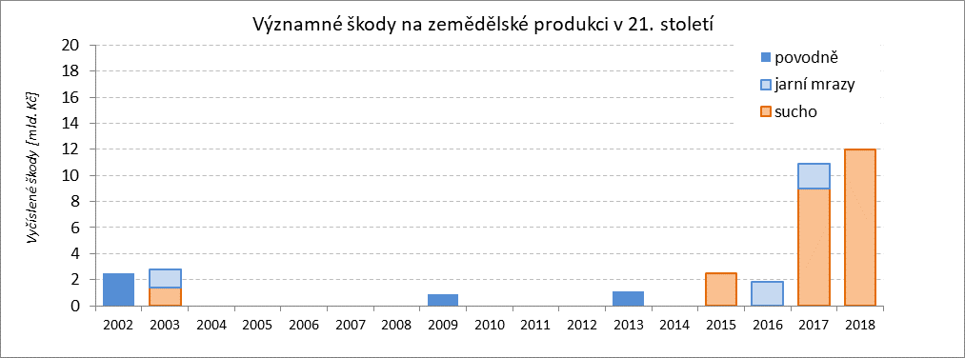
SUCHO 2015 následky
Významné škody při povodních v letech 1997 - 2017
3) Sucho v hospodářství.
60 mld. Kč
83 mld. Kč
Zemědělství
Protože v době nejdůležitější vegetační fázi květen a červen nebyl deficit srážek tak výrazný jako ve vrcholném létě , nebyly škody na zemědělské produkci extrémní.
Nižší výnosy, horší kvalita – neplatí pro všechny plodiny (např. ne pro víno)

Slide 43
SUCHO 2015 následky
Lesnictví
Sucho v horní vrstvě půdy a přemíra slunečního svitu poškodily hlavně výsadby nových stromků. Sucho ve středních a spodních půdních horizontech vedlo k oslabení nebo uschnutí vzrostlých stromů.
Podle odhadů Lesů ČR zničilo sucho 20 až 30 % výsadby stromů (jiné roky je to do 15%) škody jsou řádově ve stovkách miliónů.
V důsledku sucha uschly některé stromy a výrazně narostlo množství stromů napadených kůrovcem.
Kůrovcové dříví: 2015 - 2,5 milionu m³
2016 - 4,4 milionu m³
2017 - 6,0 milionu m³
2018 - 19,0 milionu m³
2019 - 50,0 milionu m³

Slide 44
SUCHO následky
3) Sucho v hospodářství.
Zemědělství
1002, 1017 a 1018, 1042 a 1043, 1059 a 1060, 1068, 1078, 1118, 1141 až 1144, 1150 a 1151, 1195 až 1198, 1208 a 1209, 1230, 1250, 1254 a 1255, 1264 a 1265, 1270, 1280 a 1281, 1310, 1316 a 1317, 1330 a 1331, 1342 až 1344, 1360, 1370, 1401, 1445 a 1446, 1480 a 1481, 1493 a 1494, 1501 a 1502, 1515, 1543, 1563, 1587, 1598, 1601 a 1602, 1614, 1628 a 1629, 1649 a 1650, 1675, 1692 až 1695, 1704 a 1705, 1714, 1716, 1730, 1736 a 1737, 1763, 1770 až 1772
“U nás slunce na hlad nesvítí,″
zní jedna výstižná rolnická sentence. Je lapidárním shrnutím dlouhodobých zkušeností našich zemědělců. V suchých letech se totiž u nás sice urodilo vždy méně, takže třebas nastávala “drahota a nouze″, ale největší neúrody a z nich vyplývající ty nejstrastiplnější životní situace byly z agrometeorologických příčin vždy následkem vysoce nadnormálního vývoje srážkové činnosti (viz Vesmír 74, 617, 1988/11). Tak tomu bylo např. v letech 1002, 1017 a 1018, 1042 a 1043, 1059 a 1060, 1068, 1078, 1118, 1141 až 1144, 1150 a 1151, 1195 až 1198, 1208 a 1209, 1230, 1250, 1254 a 1255, 1264 a 1265, 1270, 1280 a 1281, 1310, 1316 a 1317, 1330 a 1331, 1342 až 1344, 1360, 1370, 1401, 1445 a 1446, 1480 a 1481, 1493 a 1494, 1501 a 1502, 1515, 1543, 1563, 1587, 1598, 1601 a 1602, 1614, 1628 a 1629, 1649 a 1650, 1675, 1692 až 1695, 1704 a 1705, 1714, 1716, 1730, 1736 a 1737, 1763, 1770 až 1772 ...
Publikováno: Vesmír 75, 455, 1996/8

Slide 45
SUCHO navrhovaná opatření
V roce 2015 ustanovena Vládou ČR Mezirezortní komise voda – sucho, jejímž úkolem bylo připravit přehled opatření ke zmírnění dopadu sucha. Mezi závěry komise patří:
omezit poptávku po vodních zdrojích - šetření vodou, efektivní využívání stávajících zdrojů = zdražení vody
regulace požadavků na vodní zdroje v době sucha – plány pro zvládání sucha (analogie povodně), výstrahy, stupně intenzity sucha, predikce sucha
opatření zvyšující množství a kvalitu vodních zdrojů – šetrný management krajiny, udržitelné hospodaření s půdou, opětovné využívání odpadních vod, umělá infiltrace, převod vody, budování vodních nádrží.
monitorování sucha, obnova závlahových systémů – nové technologie, podpora šetrnějšího hospodaření na zemědělské půdě, podpora výstavby MVN i velkých vodních děl, podpora nebo vynucení výsadby erozně příznivých dřevin, program dešťovka, podpora výstavby nových vrtů, ….

Slide 46
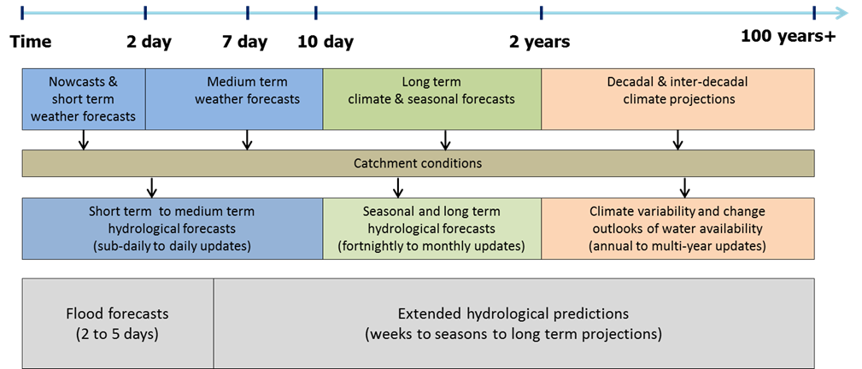
možnosti predikce SUCHA
Potenciál výskytu povodně
Nebezpečí povodně
Povodeň
Potenciál výskytu sucha
Nebezpečí sucha

Slide 47

hamr.chmi.cz

Slide 48
SUCHO info na webu
Aktuální situace - souhrn www.chmi.cz
Hydrologická situace hydro.chmi.cz
HAMR monitoring + předpověď sucha hamr.chmi.cz (pouze testovací verze)
Intersucho www.intersucho.cz
Ochrana před dopady sucha + potenciálně ohrožené oblasti www.suchovkrajine.cz

Slide 49
Děkuji za pozornost !

